Slide 1
บทที่ 1
ขั้นตอนวิธี (Algorithm)
คิดให้เป็นขั้นตอน ก่อนจะเขียนโปรแกรมเป็น
Algorithmic Thinking for Absolute Beginners
คณะเทคโนโลยีสารสนเทศ มหาวิทยาลัยราชภัฏร้อยเอ็ด
อาจารย์ ดร.เขมวิทย์ จิตตะยโศธร
Notes:
เปิดคาบด้วยการถามว่า ใครเคยสอนคนอื่นทำอาหารแล้วเขาทำออกมาไม่เหมือนที่เราคิดบ้าง

Slide 2
คาบนี้เราจะฝึกอะไร
สามทักษะ ที่ใช้ได้กับทุกภาษาโปรแกรมตลอดชีวิตการทำงาน
1
คิด
2
เขียน
3
พิสูจน์
แตกปัญหาเป็นขั้นตอนที่ชัดเจนจนหุ่นยนต์ทำตามได้
ถ่ายทอดขั้นตอนออกมาเป็นรหัสเทียมและผังงาน
ไล่ค่าตัวแปรด้วยมือ เพื่อยืนยันว่าถูกก่อนจะรัน
คำเตือนสำคัญ
ครึ่งแรกของคาบนี้ใช้กระดาษกับดินสอเท่านั้น ถ้าเขียนขั้นตอนบนกระดาษไม่ได้ จะเขียนโปรแกรมไม่ได้เช่นกัน

Slide 3
วันที่ยายนวลสั่งงานหุ่นยนต์
คอมพิวเตอร์ไม่ได้โง่ แต่มันทำเฉพาะสิ่งที่ถูกสั่งชัดเจนเท่านั้น
❌ คำสั่งที่หุ่นยนต์ทำพัง
✅ คำสั่งที่หุ่นยนต์ทำได้
“ทำก๋วยเตี๋ยวให้หน่อย” → หุ่นยนต์ยืนนิ่ง
“ลวกเส้นแล้วใส่ชาม” → จุ่มน้ำเย็นทั้งถุง
“ใส่น้ำปลาพอประมาณ” → เทลงครึ่งขวด
“คนให้เข้ากัน” → คนไม่หยุดจนน้ำแห้ง
“ตักเส้น 1 ก้อนใส่ตะแกรง”
“จุ่มตะแกรงในน้ำเดือด 45 วินาที”
“ใส่น้ำปลา 1 ช้อนชา”
“คน 20 รอบแล้วยกขึ้น”
ความฉลาดไม่ได้อยู่ที่เครื่อง แต่อยู่ที่คนออกแบบขั้นตอน — นี่คือสิ่งที่เราจะฝึกกันทั้งเทอม

Slide 4
ขั้นตอนวิธีคืออะไร
ลำดับคำสั่งที่ชัดเจนและมีจำนวนจำกัด ซึ่งเปลี่ยนข้อมูลเข้าให้เป็นผลลัพธ์ที่ต้องการ
INPUT
PROCESS
OUTPUT
ข้อมูลเข้า
ประมวลผล
ข้อมูลออก
เรามีอะไรอยู่ในมือ
▶
ต้องทำอะไรกับมัน
▶
อยากเห็นอะไร
เมนูที่ลูกค้าสั่ง + ตารางราคา
เปิดราคาแล้วบวกสะสม
ยอดเงินที่ต้องเก็บ
ถามสามคำถามนี้ก่อนลงมือทุกครั้ง แล้วปัญหาที่ดูยากจะเล็กลงทันที

Slide 5
ขั้นตอนวิธีที่ใช้ได้จริงต้องมี 5 อย่าง
เกณฑ์ของ Donald E. Knuth · ใช้ตรวจงานตัวเองก่อนส่งทุกครั้ง
1
2
3
4
5
จำกัด
ชัดเจน
มีข้อมูลเข้า
มีข้อมูลออก
ทำได้จริง
ต้องจบได้
ไม่วนไม่รู้จบ
ตีความได้
แบบเดียว
รู้ว่าต้องใช้
อะไรบ้าง
ได้ผลลัพธ์
อย่างน้อย 1
ไม่ใช่
ให้เดาใจคน
ลองวัดคำสั่งนี้ดู: “ลวกเส้นให้สุกกำลังดี”
ผิดข้อ “ชัดเจน” เพราะคำว่ากำลังดี แต่ละคนตีความไม่ตรงกัน → แก้เป็น “จุ่มเส้นในน้ำเดือด 45 วินาที”
Notes:
กิจกรรมคู่: ให้เขียนขั้นตอนชงมาม่า แล้วให้เพื่อนทำตามแบบหุ่นยนต์ตามตัวอักษร

Slide 6
เขียนขั้นตอนวิธีได้ 3 รูปแบบ
เรื่องเดียวกัน เขียนต่างแบบเพื่อใช้ต่างสถานการณ์
ภาษาพูดเป็นขั้น
รหัสเทียม
ผังงาน
1. ต้มน้ำ
2. ลวกเส้น 45 วินาที
3. ใส่ชาม
กำหนด total = 0
สำหรับ price ใน รายการ
total = total + price
รูปสัญลักษณ์
เชื่อมด้วยลูกศร
อธิบายให้คนทั่วไปฟัง หรือคิดร่างแรก
ส่งต่อให้เพื่อนเขียนโค้ด ใช้ได้ทุกภาษา
มองเห็นทางแยกและการวนซ้ำทั้งภาพ
รายวิชานี้ใช้คำสงวนชุดเดียวกันทั้งห้อง: รับ / กำหนด / ถ้า–มิฉะนั้น / สำหรับ / ตราบใดที่ / แสดง / คืนค่า

Slide 7
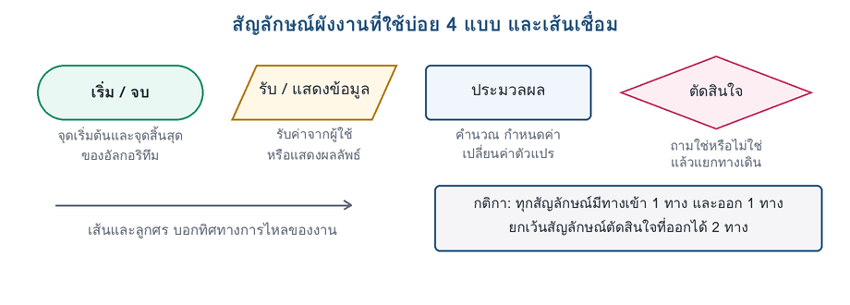
สัญลักษณ์ผังงานที่ต้องจำ
จำแค่ 4 รูป ก็เขียนผังงานของโปรแกรมใดก็ได้
ข้อผิดพลาดที่เจอบ่อย: ใช้สี่เหลี่ยมผืนผ้าแทนการตัดสินใจ ทำให้มองไม่ออกว่าตรงไหนคือทางแยก

Slide 8
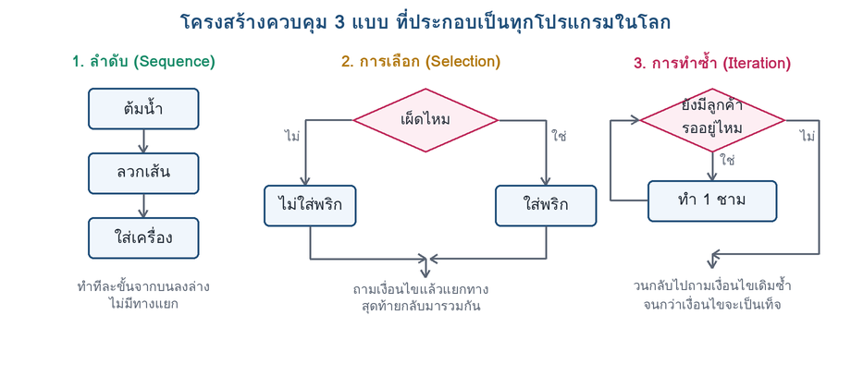
ทุกโปรแกรมในโลกสร้างจาก 3 รูปแบบนี้
Böhm และ Jacopini พิสูจน์ไว้ตั้งแต่ ค.ศ. 1966 · ข่าวดีคือเรามีสิ่งที่ต้องจำแค่สามอย่าง
ลำดับ = ทำทีละขั้น · การเลือก = แยกทางตามเงื่อนไข · การทำซ้ำ = วนกลับไปถามเงื่อนไขเดิม

Slide 9
ตารางไล่ค่า: ทำตัวเป็นคอมพิวเตอร์เสียเอง
จดค่าตัวแปรทุกรอบ ห้ามคิดในใจข้ามขั้น — นี่คือวิธีหาบั๊กที่เร็วที่สุดโดยไม่ต้องรันโปรแกรม
ขั้นตอนวิธีที่จะไล่ค่า
รอบ | price | total ก่อน | total หลัง
เริ่ม | – | – | 0
1 | 45 | 0 | 45
2 | 50 | 45 | 95
3 | 55 | 95 | 150
1 กำหนด total = 0
2 สำหรับ price ใน [45, 50, 55]
3 total = total + price
4 แสดง total
ทักษะนี้แยกคนที่ “เข้าใจจริง” ออกจากคนที่ “เดาว่าน่าจะได้”
วิธีทำ: ตีตารางให้มีคอลัมน์เท่ากับจำนวนตัวแปร บวกอีกหนึ่งคอลัมน์สำหรับผลการตรวจเงื่อนไข แล้วเดินทีละบรรทัด เขียนค่าที่เปลี่ยนลงไปทีละแถว

Slide 10
ตัวแปรสะสม: ท่าไม้ตายที่ใช้ได้ทั้งชีวิต
รวมยอดบิล นับจำนวน หาค่าเฉลี่ย ล้วนใช้โครงเดียวกันนี้
✅ ถูก
❌ ผิดที่เจอบ่อยที่สุด
total = 0 ← ตั้งต้นนอกลูป
for price in prices:
total = total + price
print(total)
for price in prices:
total = 0 ← ล้างค่าทุกรอบ
total = total + price
print(total)
อาการที่ผู้ใช้เห็น: ยอดรวมกลายเป็นราคาของรายการสุดท้ายเพียงตัวเดียว — ไล่ค่าสองรอบแรกก็เจอทันที

Slide 11
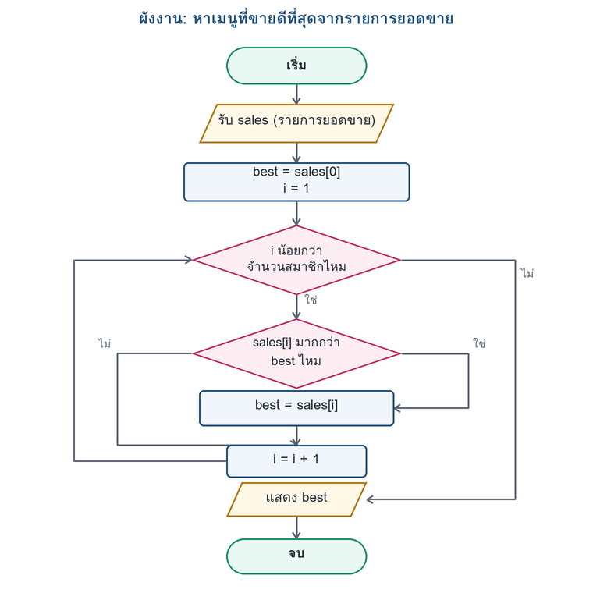
หาค่ามากที่สุด: สมมติให้ตัวแรกเป็นแชมป์ไว้ก่อน
ขั้นตอนวิธีที่ใช้บ่อยที่สุดในงานจริง และเป็นฐานของการเรียงลำดับ
รหัสเทียม
1 best = สมาชิกตัวแรก
2 สำหรับ value ใน รายการที่เหลือ
3 ถ้า value มากกว่า best
4 best = value
5 แสดง best
กับดัก: ตั้งต้นด้วย best = 0
ถ้าข้อมูลติดลบทั้งหมด เช่น อุณหภูมิหรือผลขาดทุน จะไม่มีตัวใดมากกว่า 0 เลย โปรแกรมจึงตอบ 0 ซึ่งไม่มีอยู่จริงในข้อมูล

Slide 12
แปลงเป็นไพธอน บรรทัดต่อบรรทัด
ถ้ารหัสเทียมถูก การแปลงเป็นโค้ดคือขั้นที่ง่ายที่สุดของงานทั้งหมด
รับ จำนวนชาม
→
bowls = int(input())
กำหนด total = 0
→
total = 0
ถ้า paid มากกว่าหรือเท่ากับ total
→
if paid >= total:
สำหรับ price แต่ละตัวใน prices
→
for price in prices:
ตราบใดที่ i น้อยกว่า n
→
while i < n:
แสดง total
→
print(total)
อย่าลืม: ไพธอนใช้การย่อหน้า 4 ช่องว่างแทนวงเล็บปีกกา และปิดท้ายบรรทัดเงื่อนไขด้วยเครื่องหมาย :

Slide 13
6 บั๊กยอดฮิตของมือใหม่
จำอาการไว้ แล้วจะหาสาเหตุได้ภายในหนึ่งนาที
1
ผลรวมเหลือตัวสุดท้ายตัวเดียว
2
นับเกินหรือขาดไป 1
สาเหตุ: ตั้งตัวแปรสะสมไว้ในลูป
สาเหตุ: ขอบเขตลูปคลาดไปหนึ่ง
3
โปรแกรมค้างไม่ยอมจบ
4
เงื่อนไขดูถูกแต่ทำงานผิด
สาเหตุ: ลืมเปลี่ยนค่าที่คุมลูป while
สาเหตุ: ใช้ = แทน == หรือสลับ > กับ >=
5
พิมพ์ข้อความซ้ำทุกรอบ
6
ลำดับงานเพี้ยนทั้งโปรแกรม
สาเหตุ: คำสั่งแสดงผลอยู่ในลูป
สาเหตุ: ย่อหน้าผิดระดับ
ทุกข้อข้างบนตรวจเจอได้ด้วยตารางไล่ค่า โดยไม่ต้องรันโปรแกรมแม้แต่ครั้งเดียว

Slide 14
ใช้ AI เป็นครูฝึก ไม่ใช่ผู้ทำแทน
วิชานี้สอนการคิดเป็นขั้นตอน ถ้าให้ AI คิดแทน สิ่งที่หายไปคือตัวเนื้อหาของวิชาเอง
✅ ทำได้
❌ ทำไม่ได้
ขอให้ออกโจทย์ฝึกเพิ่ม โดยห้ามเฉลย
ส่งตารางไล่ค่าที่ทำเองไปให้ตรวจว่าแถวไหนผิด
ขอให้อธิบายแนวคิดที่ยังไม่เข้าใจ
ขอให้สร้างโค้ดมีบั๊กไว้ให้เราฝึกหา
ขอให้เขียนรหัสเทียมของการบ้านให้
ขอให้ไล่ค่าตารางให้ตั้งแต่ต้น
ขอให้แก้โค้ดให้รันผ่านโดยเราไม่ต้องอ่าน
ขอคำตอบของบั๊กทันทีโดยไม่หาเอง
ทุกชิ้นงานต้องแนบ AI Log และลายมือชื่อรับรองว่าอธิบายงานของตนเองได้ทุกบรรทัด

Slide 15
ใบงานที่ 1: โรงงานขั้นตอนวิธี
120 นาที · ครึ่งแรกใช้กระดาษกับดินสอเท่านั้น
1
หุ่นยนต์ชงมาม่า
2
รหัสเทียม + ผังงาน
3
ตารางไล่ค่า
20 นาที
25 นาที
20 นาที
4
แปลงเป็นไพธอน
5
AI เป็นครูฝึก
6
แลกตรวจและส่งงาน
25 นาที
15 นาที
15 นาที
สิ่งที่ต้องส่งก่อนออกจากห้อง
ภาพถ่ายรหัสเทียม ผังงาน และตารางไล่ค่าที่เขียนด้วยลายมือ · ไฟล์ .py ที่รันผ่าน · ใบงานที่กรอกครบพร้อม AI Log · ภาพหน้าจอจาก Python Tutor
Notes:
ย้ำว่าข้อสอบมีส่วนเขียนรหัสเทียมด้วยลายมือ และบทหน้าคือโครงสร้างข้อมูลกับ Big-O

